Slide 1
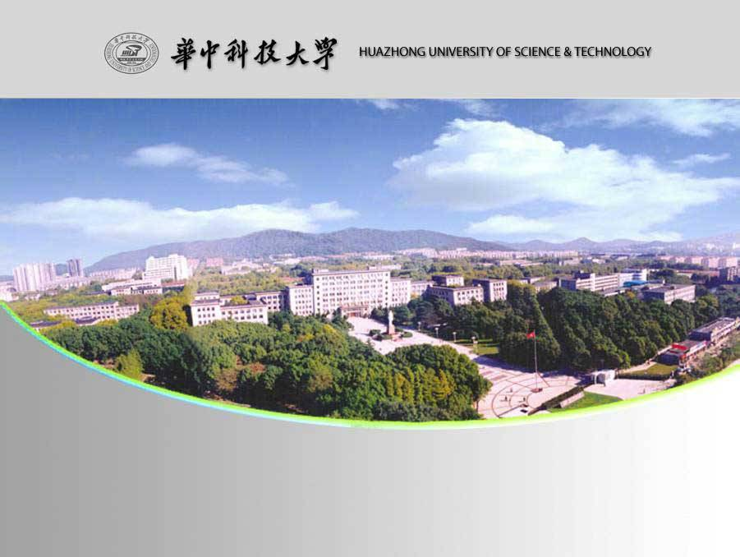
通信电子线路

Slide 2


课程要点
课程名称： 通信电子线路 (56+8)学时 4学分
(高频电子线路、非线性电子线路)
1、电子信息与通信专业学生必须掌握的一
门专业基础课程。
2、它是电路理论、信号与线性系统、模拟
电子线路等课程的后续课程。
3、学习这门课程时要注意它与模拟电子线路
课程的不同分析方法和实验测试的不同点。

Slide 3
课程内容及要求
介绍信号传输和处理的基本电路，基本原理和基本分析方法。
介绍和分析无线通信系统中发送设备和接收设备的回路、高频小信号放大器、高频功率放大器、正弦波振荡器、混频器以及调制、解调、干扰和噪声、整机电路等。

Slide 4
要求
（1）通过学习掌握实际单元电路的分析方法。
包括放大、振荡、调谐、调制与解调、
变频电路等。
（2）要求掌握高频发射机、接收机的组成，
工作原理和电路设计。
（3）根据给出的指标完成整机电路的设计。

Slide 5
通信电子线路 科学出版社 严国萍 龙占超编
高频电子线路 高等教育出版社 张肃文主编
高频电子线路学习指导与题解
华中科技大学出版社 严国萍编
教材与参考书
实验：通信电子线路实验 8学时

Slide 6
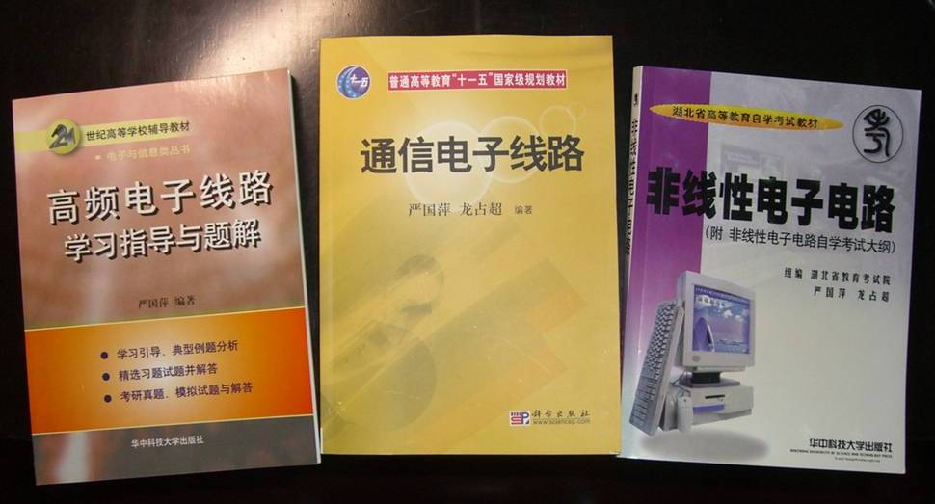
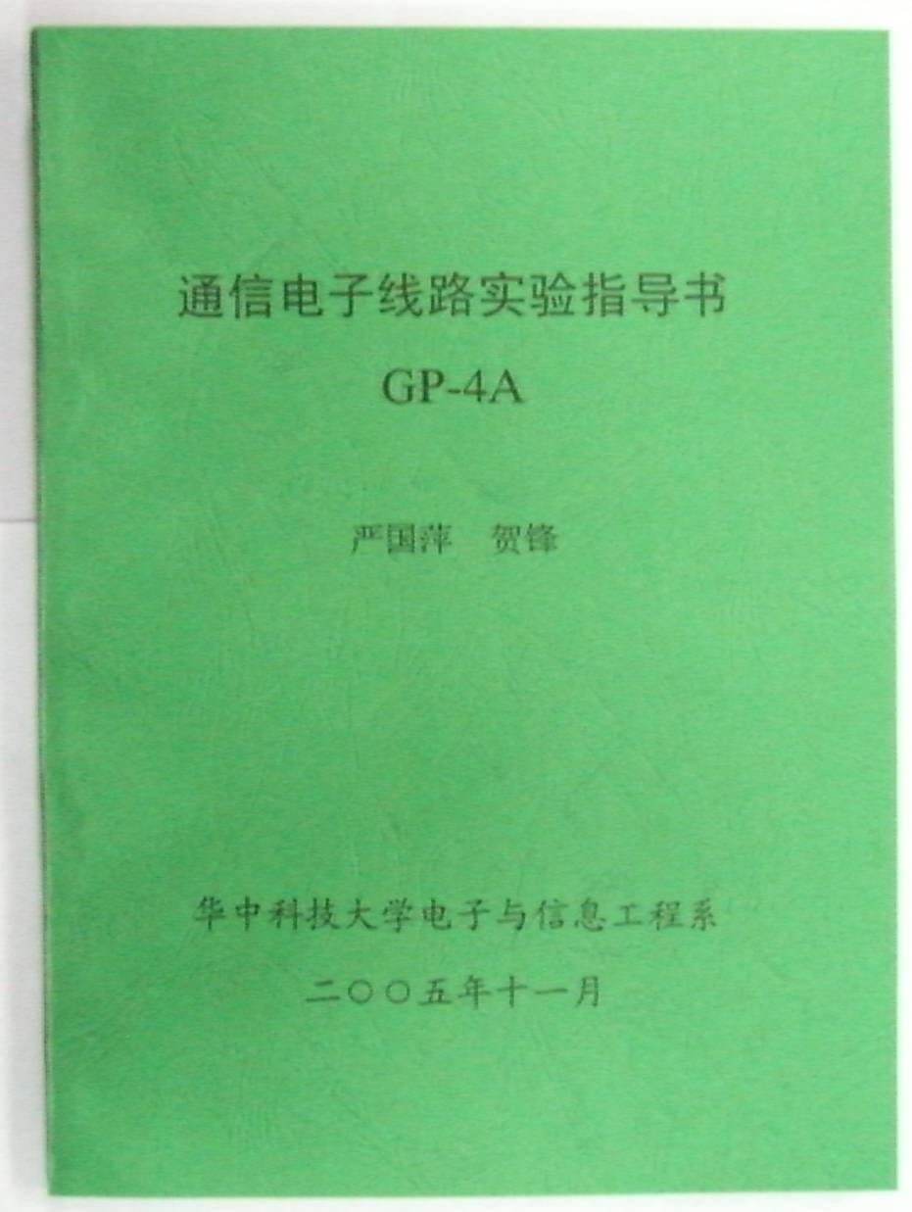
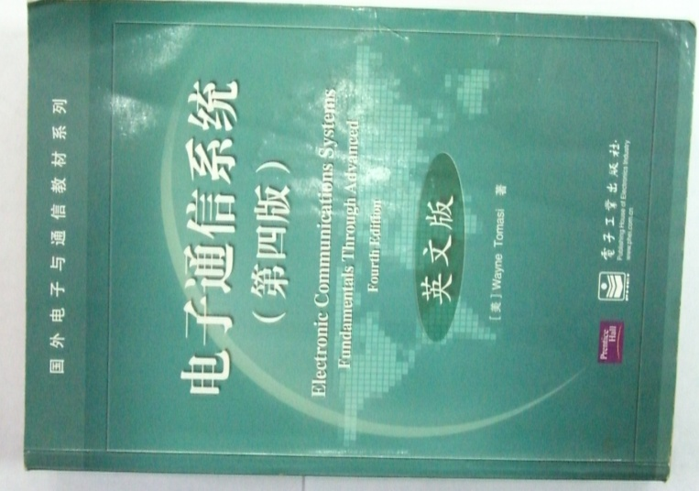

Slide 7
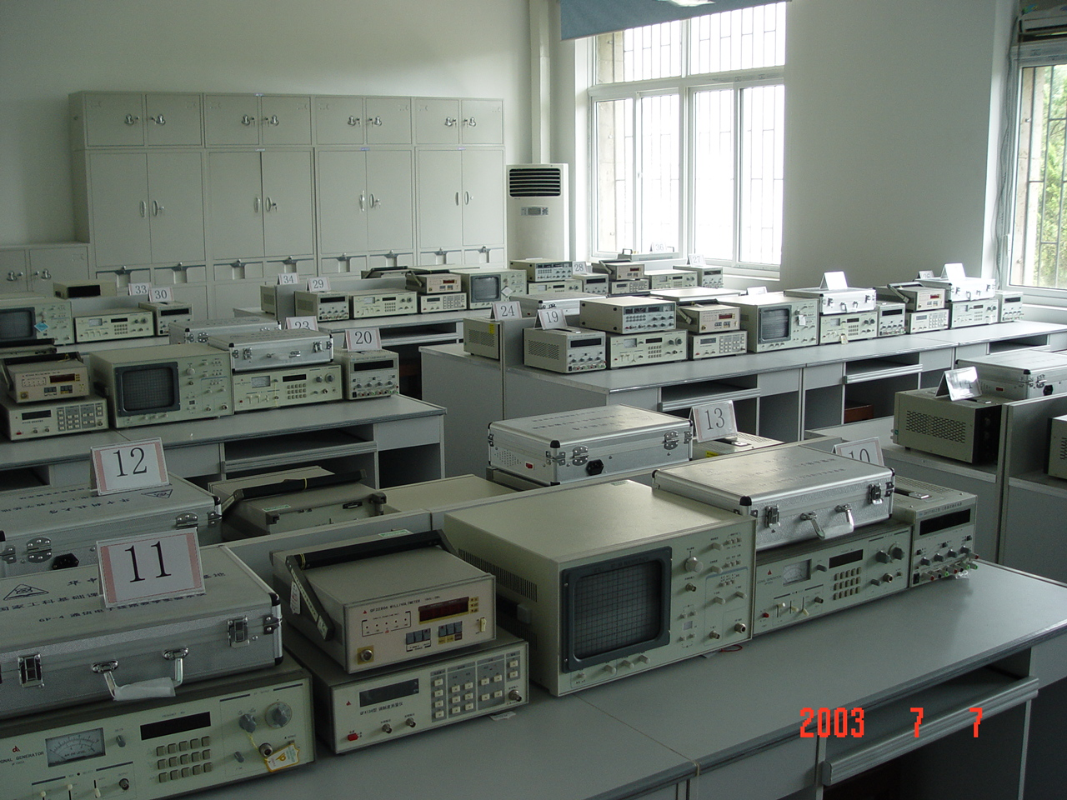
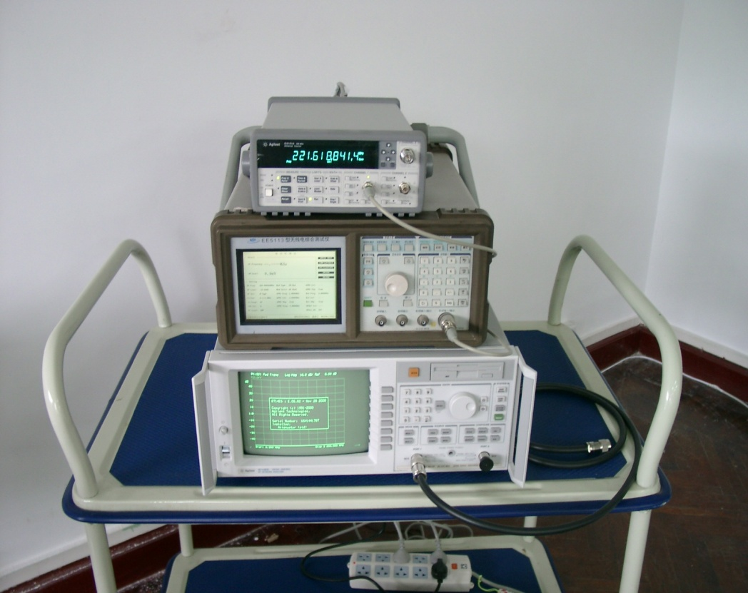
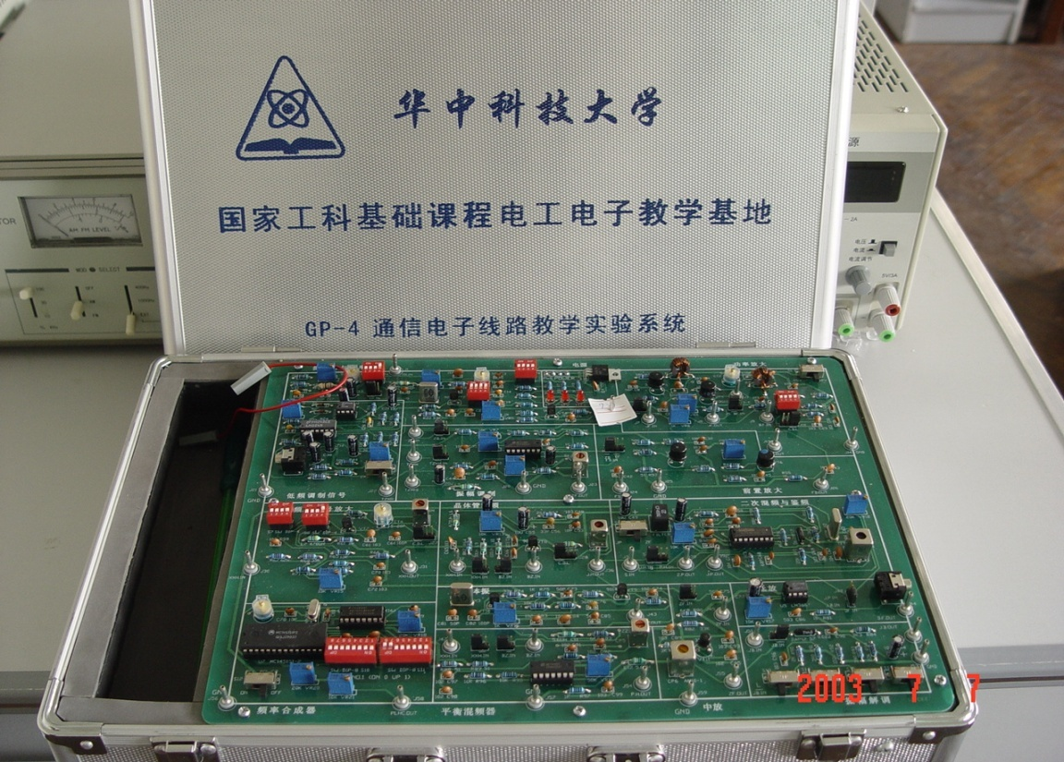
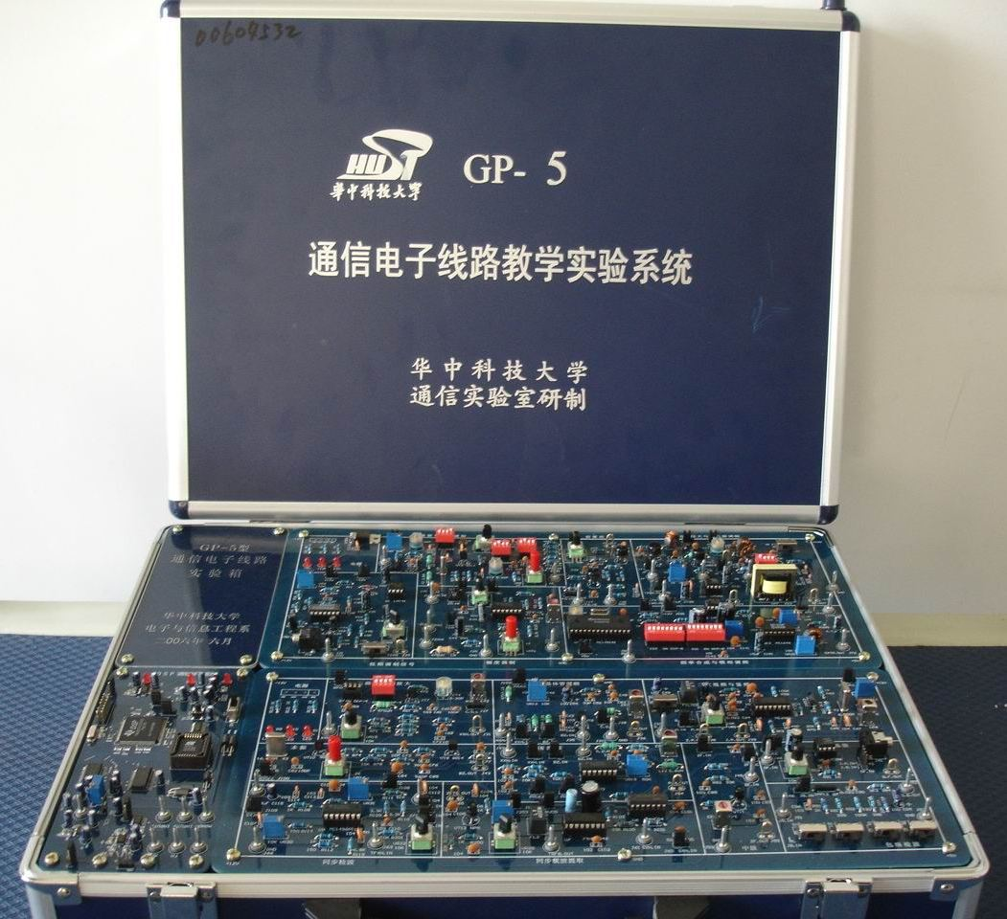
实验室环境及自制设备
通信电子线路实验室
教学条件
实验室环境及自制设备
本课程是电信学科的一门重要的专业基础课程，建有一间专用的通信电子线路实验室，配有35套100MHz的示波器，1GHz的高频信号发生器，高频毫伏表，频率计，扫频仪，失真度测试仪，调制度测试仪和少量频谱分析仪，可进行通信系统各项指标的测试。
实验室还配有计算机、学生可以进行网上实验系统学习和课程中基于DSP 的调制，解调实验。
通信电子线路实验均为一人一组。另外，还有一间可以做通信电子线路实验的综合实验室。可同时进行二个小班的通信电子线路设计、综合实验。

Slide 8
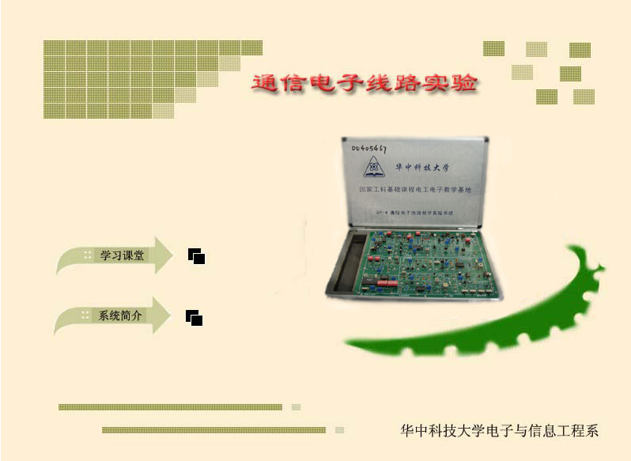
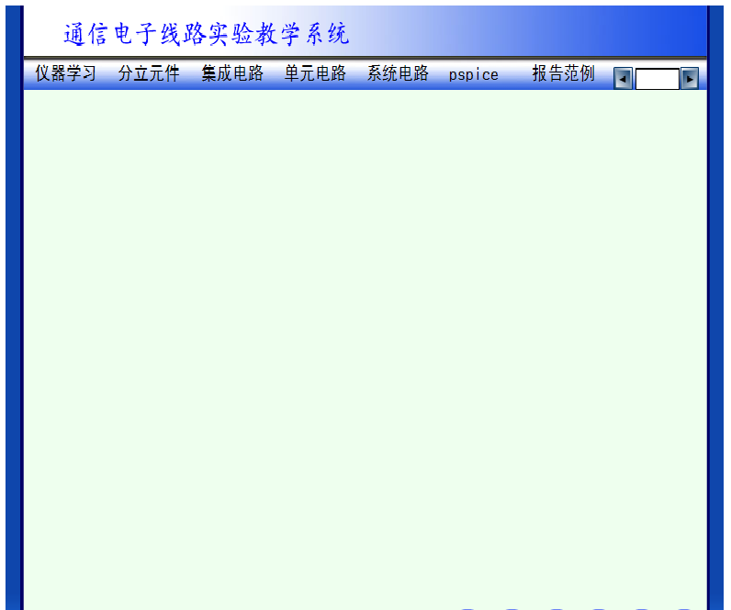
教学条件
该课程是国家精品课程，已经建立了丰富的网络教学环境，从华中科技大学主页的精品课程,可以浏览该课程的网上教学系统。该系统中有网络课程（含网上教材、电子教案、学习指导、思考练习、参考资料、授课录像、复习导航等）以及多媒体课件。
此外，请注册以下网站，积极在该网站上提问，记为平时成绩。
http://www.icourses.cn/coursestatic/course_2552.html
“通信电子线路”
网上实验教学系统

Slide 9
Chapter 1 通信系统导论
§1.1 通信系统的组成
§1.2 无线通信系统中的信道
§1.3 通信系统信号的频谱表示法
§1.4 数字通信系统
§1.5 现代通信系统

Slide 10
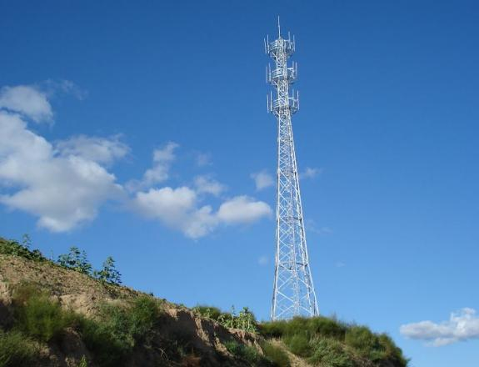
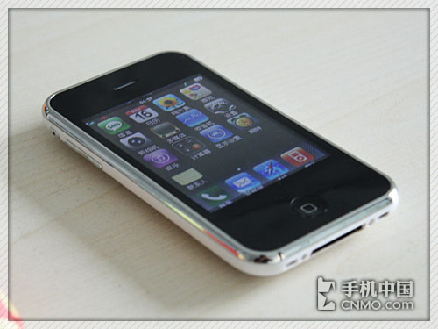
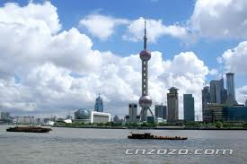
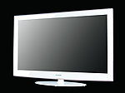

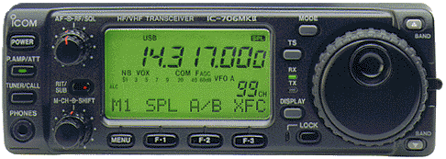
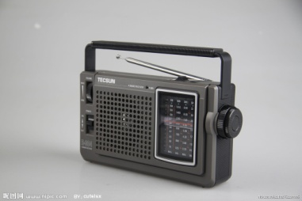
无线通信系统
→
基站
手机
电视塔
电视机
→
收音机
→
收发信机

Slide 11

无线电通信发展简史
原始手段
烽火、旗语
电报 （1837 Morse）
电话 （1876 Bell）
有线通信
1864 Maxwell 理论
无线通信
电磁波的存在
1887 Hertz 实践

Slide 12
无线电通信发展简史
1895 Marconi 首次几百米电磁波通信
1901 Marconi 横渡大西洋无线通信
1904 Fleming 发明电子二极管
→无线电电子学时代
三个里程碑：
① 1907 Lee de forest 发明电子三极管
② 1948 W. Shockley 发明晶体三极管
③ 1960 集成电路、数字电路的出现

Slide 13
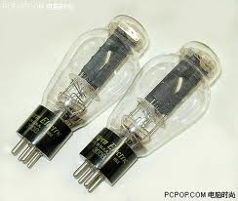
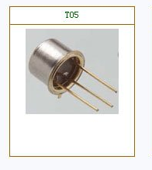
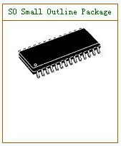
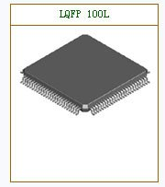
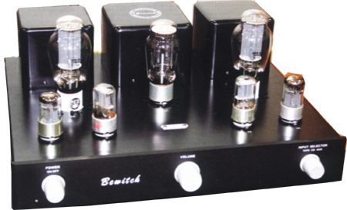
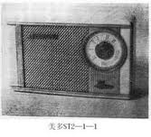
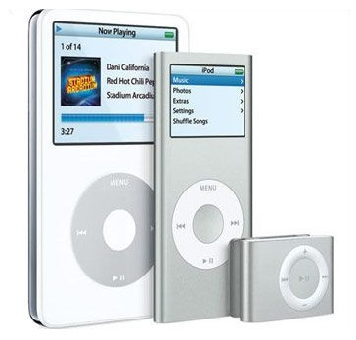
无线电电子学时代三个里程碑：
电子管又称“真空管”
晶体三极管
集成电路
电子管收音机
苹果的iPod
首次国产晶体管收音机
苹果的iPod已经经历了四代产品，而每一代都代表着一个里程碑似的意义。

Slide 14
§1.1 通信系统的组成
1.1-1 通信系统简介
1.1-2 无线电信号的产生与发射
1.1-3 无线电信号的接收

Slide 15
1.1-1 通信系统简介
1 通信系统原理框图
2 信号源
3 发送设备
4 传输信道
5 接收设备
6 收信装置

Slide 16
通信系统原理框图
信号源
发送设备
传输信道
收信装置
接收设备

Slide 17
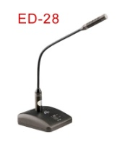

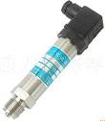

信号源
在实际的通信电子线路中传输的是各种电信号，为此，就需要将各种形式的信息转变成电信号。
常见的信号源有：
话筒
摄像机
各种传感器件
PTC 、NTC热敏
压力传感器

Slide 18
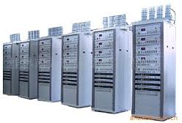

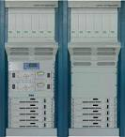
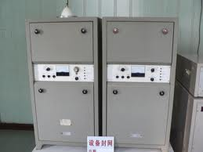


发送设备
数字电视MMDS发射设备
无线广播电视发射设备
移动图像发射设备
无线发射设备,刑侦
民航系统导航台天线阵及发射设备

Slide 19
发送设备
发送设备的作用：
将基带信号变换成适合信道的传输特性的信号。
对基带信号进行变换的原因：
由于要传输的信息种类多样，其对应的基带信号特性各异，这些基带信号往往并不适合信道的直接传输。

Slide 20
无线电发送设备的
工作过程和基本原理
1、无线电是如何将声音和图像传送到远方？
2、广播发射机的组成

Slide 21
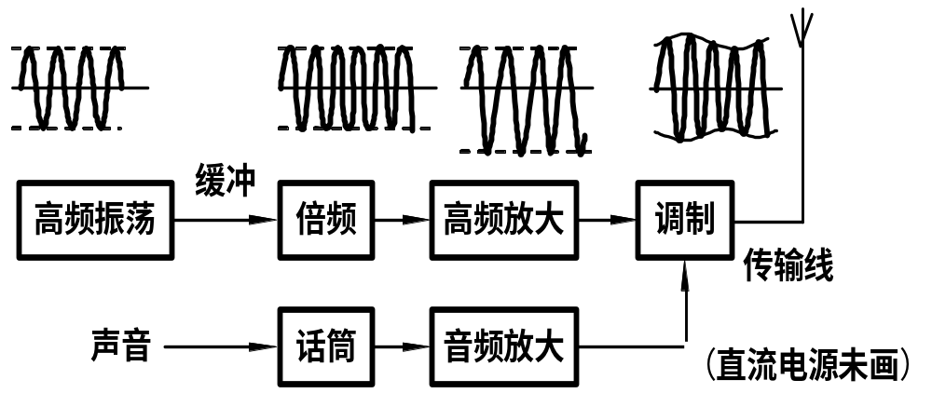
无线电发射机方框图

Slide 22
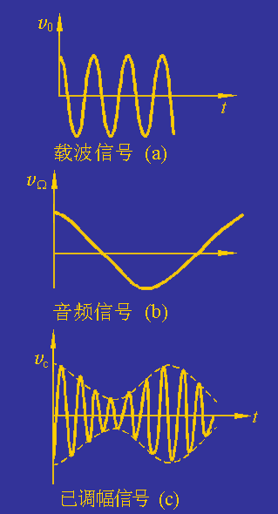
将音频信号“装载”到高频振荡中的方法有好几种，如调频、调幅、调相等。
电视中图象是调幅，伴音是调频。
广播电台中常用的方法是调幅与调频。

Slide 23
接收设备
接收设备的作用：
接收发送端传送过来的信号，并进行处理，以恢复发送端的基带信号。
接收设备的要求：
由于信号在传输和恢复的过程中存在着干扰和失真，接收设备要尽量减少这种失真。

Slide 24

接收设备
电视机
手机
收音机

Slide 25
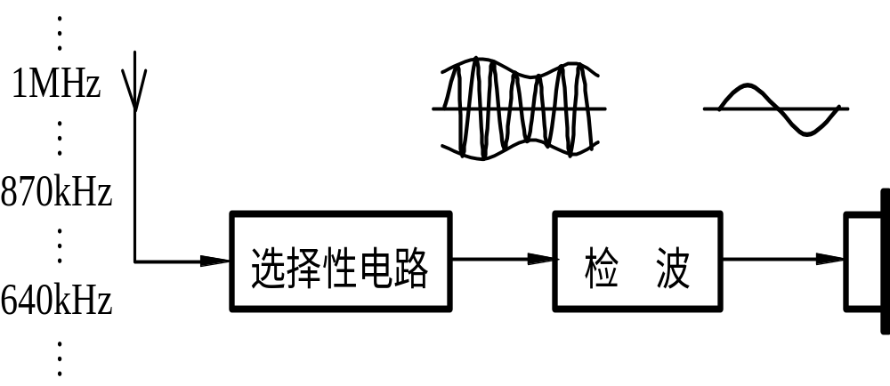
1.1-4 无线电信号的接收
最简单的接收机原理框图

Slide 26
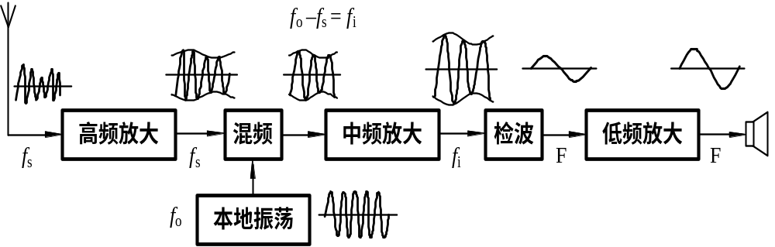
超外差式接收机方框图
选择性电路

Slide 27
无线电发射机和接收机原理框图
消息
信号源
放大器
调制器
已调波
放大器
发射
天线
高频
振荡器
谐振放大器
或倍频器
本地
振荡器
接收
天线
解调器
中频
放大器
混频器
高频
放大器
选择
电路
放大器
视频显示器
扬声器等等

Slide 28
收信装置
收信装置是指接收设备输出的电信号变换成原来形式的信号的装置。
例如：
还原声音的喇叭
恢复图象的显象管

Slide 29
§1.2 传输信道
信号从发送到接收中间要经过传输信道，又称传输媒质。不同的传输信道有不同的传输特性。
如电缆、光缆、无线电波等。
根据传输媒质的不同，可以分为两大类：
有线通信：双绞线电缆、同轴电缆、光缆
无线通信：自由空间

Slide 30
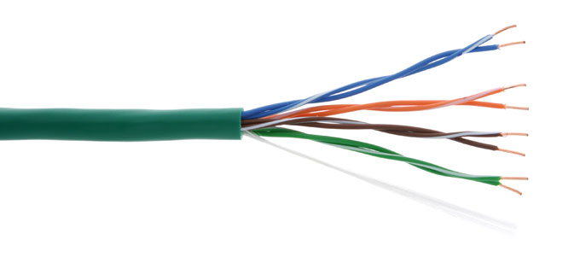
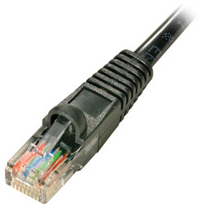
有线通信信道
1. 双绞线
适用于短距离（小于100m）、1Mb/s数据率的通信环境。

Slide 31
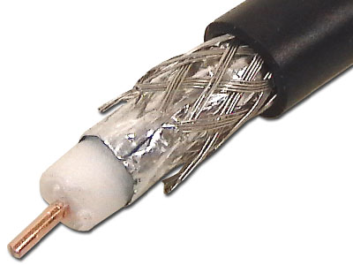
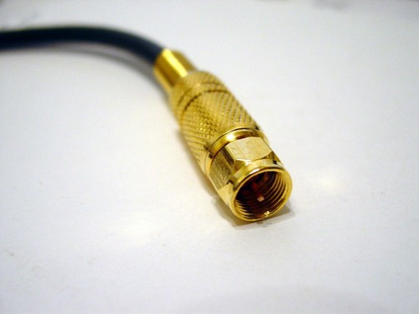
有线通信信道
2. 同轴电缆
适用于距离在几百米、带宽小于10Mhz、码流率小于20Mbps的通信环境。

Slide 32
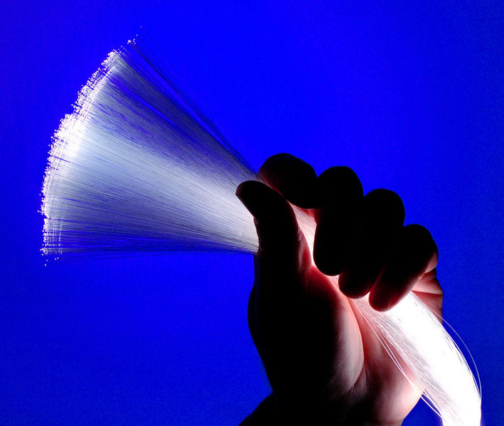
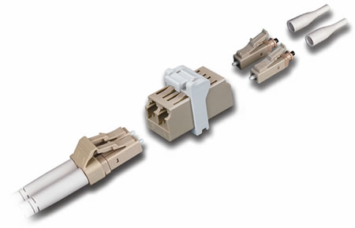
有线通信信道
3. 光纤电缆
特点：衰减小（小于1db/km）、工作频率高、信息容量大

Slide 33
无线通信信道
无线通信的传输媒质是自由空间。
电磁波从发射天线辐射出去之后，经过自由空间到达接收天线的传播途径可分为两大类：
地波和天波

Slide 34
一. 地波（地面波和空间波）
1. 地面波
就是沿地面传播的无线电波。适用于长波和超长波。
2. 空间波
是在发射天线与接收天线间直线传播的无线电波, 发射天线和接收天线较高，接收点的电磁波由直接波和地面反射波合成。适用于超短波。

Slide 35
二. 天波
经过地面100km至500km的电离层反射传送到接收点的电磁波。适用于短波。
电离层反射的特点：
频率越高，吸收能量越小，但频率过高电波会穿透电离层。故频率只限于中短波段300Khz－30Mhz 。

Slide 36
散射通信
利用对流层对电波的散射进行通讯，它适用于超短波以及微波波段的通信，通信距离很远。

Slide 37
无线电波段的划分
波段名称 波长范围 频率范围 频段名称
超长波 10,000—100,000m 30—3kHz 甚低频VLF
长 波 1,000—10,000m 300—30kHz 低频LF
中 波 200—1,000m 1500—300kHz 中频MF
中短波 50—200m 6,000—1,500kHz 中高频IF
短 波 10—50m 30—6MHz 高频HF
米 波 1—10cm 300—30MHz 甚高频VHF
分米波 10—100cm 3,000—300MHz 特高频UHF
厘米波(微波) 1—10cm 30—3GHz 超高频SHF
毫米波 1—10mm 300—30GHz 极高频EHF
亚毫米波 1mm以下 300GHz以上 超极高频
几十KHZ---几百MHZ

Slide 38
1.3 通信系统中信号的频谱表示法
常用的信号表示方法
1. 数学表达式法
如： 正弦波 u=Asinωt
脉冲波
+1 cos ωt ≥0
S(t)=
-1
cos ωt ＜0

Slide 39
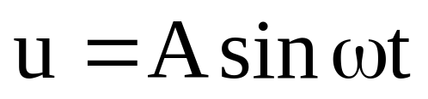
2. 波形表达方式
例如：
A
t

Slide 40
3. 频域表示法
根据傅立叶变换的基本原理，任何一个函数都可以用傅立叶级数展开。如果把信号看成一个函数，这就为我们研究信号提供了一种新的方法。通过研究信号的频谱我们可以突出在信号传输中存在的主要问题，如信号的变化规律，信号的能量分布等。

Slide 41
任何复杂的信号，都可分解为许多不同频率的正弦信号之和
所谓“频谱”即是指组成信号的各正弦分量按频率分布的情况。
为了更直观地了解信号的频率组成分和特点，我们通常采用作图的方法来表示频谱。用频率f作横座标，用信号的各正弦分量的相对振幅作纵座标，通常称之为频谱图。

Slide 42
如：下面所示的一般语音信号的频谱示意图
电压
f/Hz
300
3400
可以看到语音信号的频谱是连续的，其主要
能量集中在1000Hz左右。

Slide 43
一般数字信号的频谱图
振幅
f
可见，数字信号的频谱是不连续的。

Slide 44
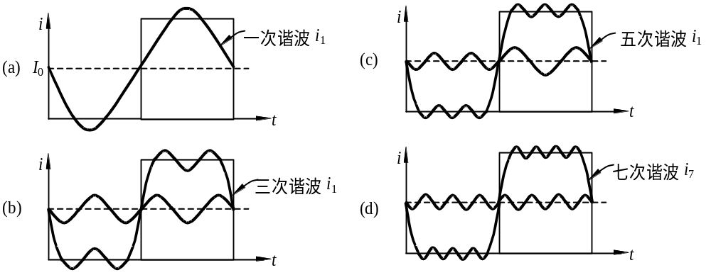
脉冲信号的分解

Slide 45
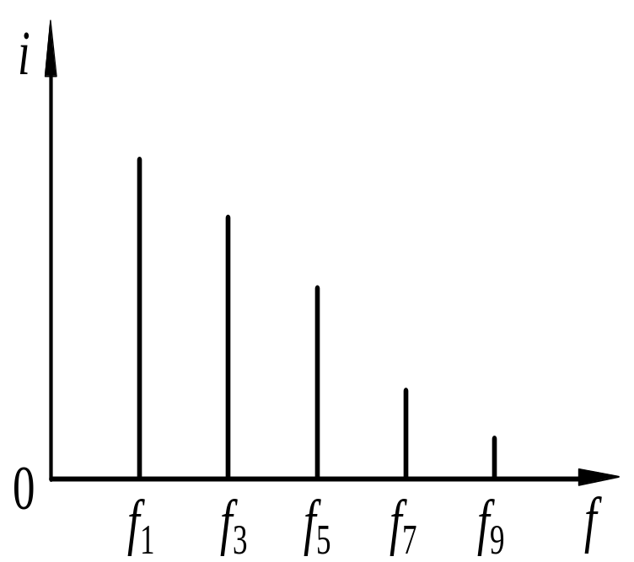
脉冲信号的频谱
f₁表示脉冲重复频率，也就是基波频率。
f_{3、} f_{5 、}f₇…分别表示三、五、七次谐波，
在f 轴的0点，表示直流分量，这条谱线的长度表示脉冲直流分量（即平衡值）的大小。
高次谐波的谱线可以分布到很高的频率，但其幅度已相当小。

Slide 46
信号的带宽
信号的最高频率与最低频率之差
也就是这个信号所拥有的频率范围,
叫做该信号的频谱宽度,
简称为频宽,也叫带宽.

Slide 47
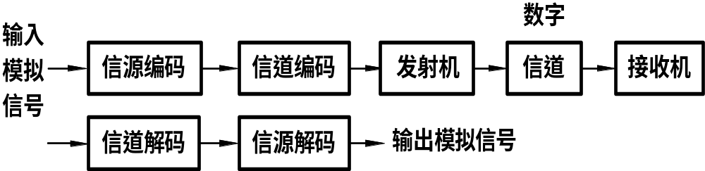
§1.4数字通信系统
传输数字信号的通信系统称为数字通信系统，其原理框图如下图所示：

Slide 48
模拟信号经信源编码和信道编码变成数字基带信号，
发射机将基带信号调制到高频载波上经信道传输到
接收端，
接收机还原出数字基带信号，经信道解码和信源解码
还原出模拟基带信号。
用数字基带信号对高频正弦载波进行的调制
称数字调制。
根据基带信号控制载波的参数不同，数字调制通常分 为振幅键控调制，频率键控和相位键控三种基本方式。
§1.4 数字通信系统

Slide 49
振幅键控（Amplitude-shift keying） (ASK)
载波振幅受基带控制
§1.4数字通信系统
相位键控（phase-shift keying） (PSK)
载波相位受基带信号控制，当基带信号p(t) = 1时，载波起始相位为0，当p(t) = 0时载波起始相位为π
频率键控：（Frequency-shift keying） (FSK)
载波频率受基带信号控制，当p(t) = 1时，载波频率为f₁；当p(t) = 0时，载波频率为f₂。

Slide 50
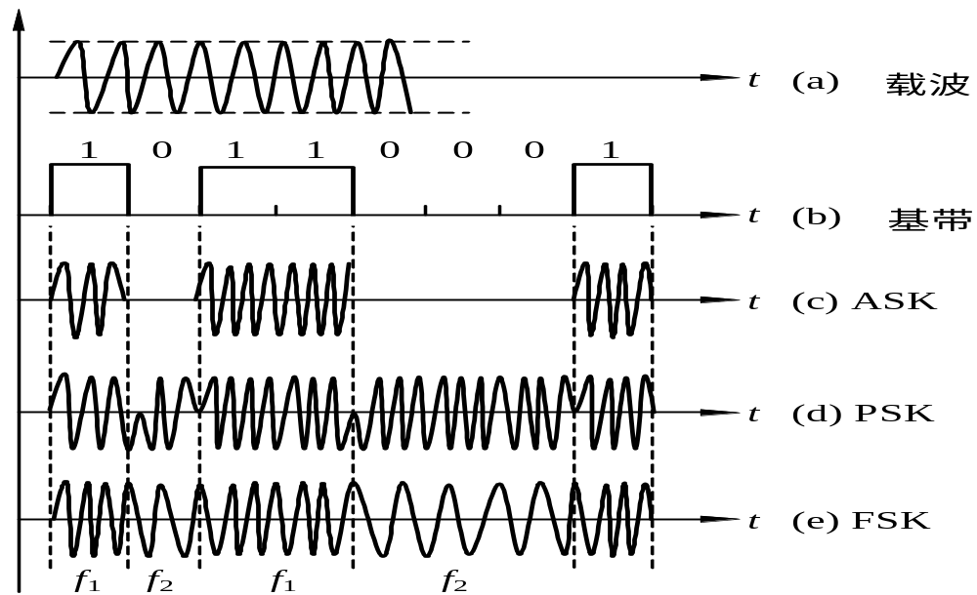
§1.4数字通信系统

Slide 51
数字通信的主要优点：
(1) 有较强的抗干扰能力，通过再生中继技术可以消除噪声的积累，并能对信号传输中因干扰而产生的差错及时发现和纠正，从而提高了信息传输的可靠性。
(2) 数字信号便于保密处理，易于实现保密通信。
(3) 数字信号便于计算机进行处理，使通信系统更加通用和灵活。
(4) 数字电路易于大规模集成，便于设备的微型化

Slide 52
数字通信的缺点：
  数字信号占据频带较宽，频带利用率低。
  目前采用了一些新的数字调制技术，
  不断增大通信容量，提高频带利用率，
  第三代移动通信技术（3G）
  数字通信的发展前景广阔。

Slide 53
  第三代移动通信技术（3G）
所谓3G，其实它的全称为3rd Generation，中文含义就是指第三代数字通信。
1995年问世的第一代数字手机只能进行语音通话；而1996到1997年出现的第二代数字手机便增加了接收数据的功能，如接受电子邮件或网页；第三代与前两代的主要区别是在传输声音和数据的速度上的提升，它能够处理图像、音乐、视频流等多种媒体形式，提供包括网页浏览、电话会议、电子商务等多种信息服务。
国际电信联盟(ITU)确定3G通信的三大主流无线接口标准分别是W-CDMA(宽频分码多重存取)、CDMA2000(多载波分复用扩频调制)和TDS-CDMA(时分同步码分多址接入)。

Slide 54
第三代移动通信技术（3G）
2009年1月7日工业和信息化部正式发放3G牌照
中国移动—TD-SCDMA 牌照
(Time Division-Synchronous CDMA时分同步CDMA)
中国自主知识产权的3G技术标准
在频谱利用率,对业务支持具有灵活性
中国联通—WCDMA 牌照
(Wideband CDMA， CDMA Direct Spread,宽频分码多重存取)
欧洲提出的宽带CDMA技术,基于GSM网发展出的3G枝术标准
有较高的扩频增益,发展空间较大
中国电信—CDMA2000 牌照( CDMA Multi-carrier,)
由美国高通公司为主导提岀,由窄带CDMA IS95技术发展而来
可从原有CDMA1X直接升级到3G,建设成本低廉

Slide 55
CDMA (Code Division Multiple Access) 又称码分多址，是在无线通讯上使用的技术，
CDMA 允许所有的使用者同时使用全部频带(1.2288Mhz)，并且把其他使用者发出的讯号视为杂讯，完全不必考虑到讯号碰撞 (collision) 的问题。
CDMA的优点包括： CDMA中所提供的语音编码技术，其通话品质比目前的GSM好，而且可以把用户对话时周围环境的噪音降低，使通话更为清晰。

Slide 56
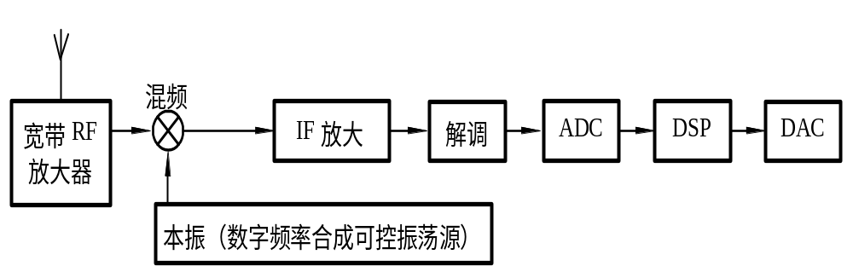
§1.5 现代通信系统
§1.5.1 模拟与数字的混合系统
  70年代以前，通信系统主要是模拟体制，接收机如前介绍的超外差接收机，70—80年代无线电通信实现了模拟→数字的大转变，从系统控制（选台调谐、音量控制，均衡控制等）到信源编码、信道编码，以及硬件实现技术都无一例外地实现了数字化。现代超外差接收机可用下图来表示，它是一个模拟与数字的混合系统。

Slide 57
§1.5.2 软件无线电
进入90年代后，通信界开始了一场新的无线电革命，即从数字化走向了软件化，软件无线电技术（software Radio）应运而生。
支持这场革命的是多种技术的综合，包括多频段天线和 RF变换宽带A/D/A转换，完成IF、基带、比特流处理功能的通用可编程处理器等。
软件无线电最初目的是满足军用通信中不同频段，不同信道调制方式和数据方式的各类电台之间的联网需要，因为它可以很容易地解决各种接口标准之间的兼容问题，使得它的优越性很快得到商用通信的青睐，并且在个人移动通信领域发展迅速。

Slide 58
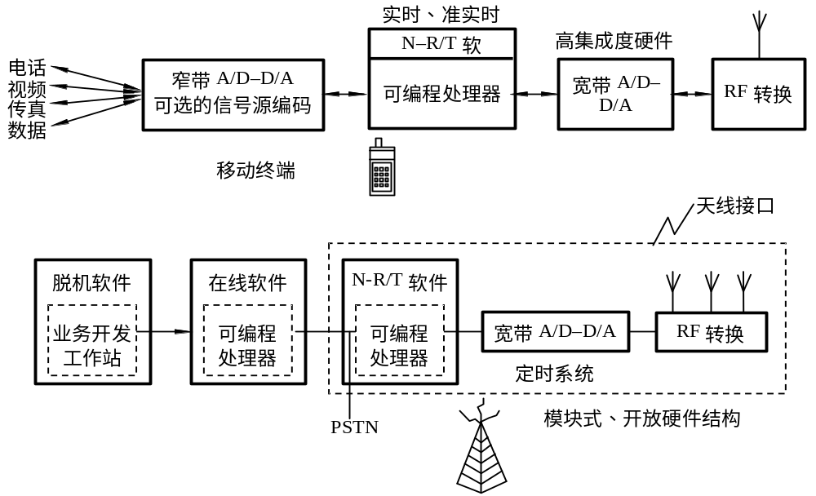
§1.5.2 软件无线电
软件无线电是特指具有用软件实现各种功能特点的无线电台
（如移动通信中的移动电话机、基站电台、军用电台等），它主要由低成本、高性能的DSP芯片组成。
规范的软件无线电典型结构如下图所示。
基站

Slide 59
§1.5.2 软件无线电
软件无线电的标志：
  1. 无线通信功能是由软件定义并完成的。
  这种完全的可编程能力包括可编程的射频波段、信道接入方式、信道调制方式与纠错算法等，
  软件无线电区别于软件控制的数字无线电。
  2. 在尽可能靠近天线的地方使用A/D/A转换器。
  因为信号的数字化是实现软件无线电的首要条件。理想软件无线电系统中的A/D/A转换器已相当靠近天线，从而可对高频信号进行数字化处理，这也是它与常用的数字通信系统的根本区别所在。

Slide 60
§1.5.2 软件无线电
软件无线电的特点：
  1. 具有完全的可编程性
    通过安装不同的软件来实现不同的电路功能，包括工作模式，系统功能，扩展业务等。
  2. 软件无线电基于DSP技术
    系统所需要的信号处理工作有变频、滤波、调制解调，信道编译码，接口协议与信令处理，加解密、抗干扰处理，以及网络监控管理。

Slide 61
§1.5.2 软件无线电
  3. 其有很强的灵活性及可扩充性
    可以任意转换信道接入方式，改变调制方式或接收不同系统的信号 。
  4. 具有集中性
    由于软件无线电结构具有相对集中和统一的硬件平台，所以多个信道可以享有共同的射频前端与宽带A/D/A转换器，从而可以获取每一信道的相对廉价的信号处理性能。

Slide 62
由于大规模集成电路的数字无线电和软件无线电收发信机，其内部的基本功能，基本原理，工作流程和电路结构与传统的超外式无线电收发信机并无太大差异，经典高频电子线路的分析方法与设计思想仍可作为现代无线电新技术的理论基础。
由于目前器件水平的限制，软件无线电技术还基本只能在通信系统的基带处理部分得到较好发挥，还必须采用与传统电路结合的方式进行系统研制。要超越器件水平的限制，进行深入的理论研究，提出新的解决方案和好的算法，也需要借助于一些经典的通信电路理论。数字通信中的很多电路功能也基本上用模拟电路实现。
因此，本门课程中仍以基本模拟通信电子电路为主要内容进行分析。

Slide 63
本 章 小 结
绪论这一章让我们对无线电通信的过程有了一粗略的了解。
无线通信系统由输入变换器(信号源)、发射机、无线信道、接收机和输出变换器(收信装置)所组成，本课程主要研究组成发射机和接收机的电路原理、电路组成和分析方法。
2. 无线电发射设备由高频振荡、倍频、高功放、调制、天线、电源等部分组成。
3. 无线电的接收设备由高频小信号放大、本振、混频、中放、检波、低放、天线、电源等部分组成。

Slide 64
本 章 小 结
4. 信号的频谱表示法在分析通信电子线路中十分重要，它可以清楚地表达各功能模块处理前后信号的频率分量。
5. 无线电波由于其频率不同具有不同的特点，因此可将其划分为不同的波段，不同波段的无线电波传播的方式可分为直射、绕射、电离层的反射等。
6. 数字通信、软件无线电技术是现代通信技术的发展方向。

Slide 65
思考题与习题
1-1 为什么在无线电通信中要进行调制？什么叫调幅？它的作用是什么？
1-2 调幅接收机里为什么要“检波”？检波前、后的波形有什么变化？请粗略画出检波前后的波形。
1-3 超外差式接收机里“混频”的作用是什么？如果接收信号的频率是2100兆赫，希望把它变成70兆赫的中频，该怎么办？画出方框图并标明有关频率。
1-4 接收机收到的信号v(t)=V(1+m cosΩt)cosω_{s}t，本地振荡器信号角频率为ω_{o}，经混频作用后输出信号还是不是调幅波，试画出混频前后的波形，频带宽度与v(t)相比是否发生变化？
1-5 ① 中波广播波段的波长范围为187至560米，为避免邻台干扰，两个相邻电台的载频至少要相差10kHz。问在此波段中最多能容纳多少电台同时广播？
② 短波广播的波长范围是16.7至136.5米，问最多能容纳多少电台？

